Slide 1
מערכת שידורים לאומית
מפמ"ר עברית: איאד מוהנא
יעוץ אקדמי ודידקטי: ד"ר נורית גנץ
פיתוח: ד"ר נורית גנץ, רפאא טאפש

Slide 2
דגם הטיעון
עברית: הבנה והבעה במגזר הדרוזי חט"ע
שם המורה: רפאא טאפש

Slide 3
מה נלמד היום
עמדה – טענה /טיעון– דעה
הבחנה בין עמדה לעובדה
הנמקה

Slide 4
עמדה? דעה? טענה?
אמירה שמביעה את מחשבתו של הדובר, את יחסו החיובי או השלילי לדבר מסוים.
נביע דעה בקשר ל"דבר" שלא כולם מסכימים לגביו.
דבר ה-שנוי במחלוקת- כלומר : יש מי שחושב כך ויש מי שחושב אחרת.
מטרת הבעת העמדה היא לשכנע.
את מי לשכנע? את מי שאינו חושב כפי שהדובר או הכותב חושבים.
איך לשכנע? – על שאלה זו נענה בהמשך.

Slide 5
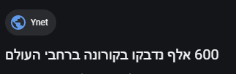



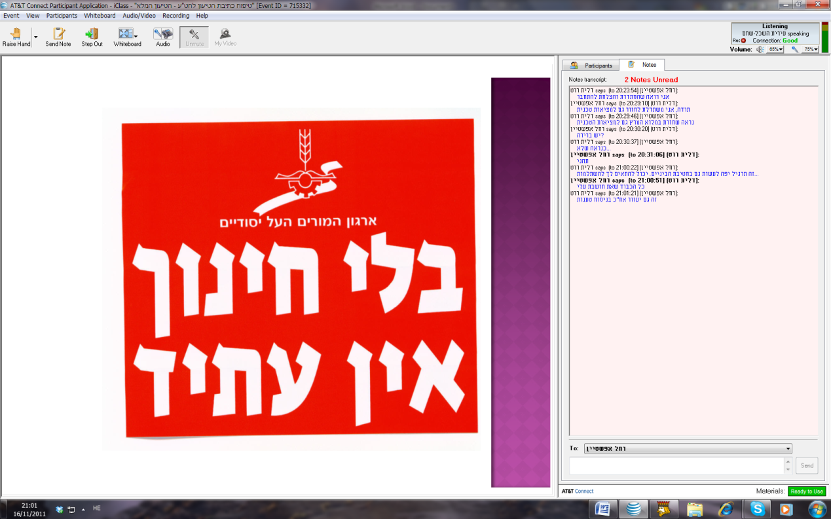

טענה או עובדה?

Slide 6


טענה או עובדה?
עובדה
טענה
טענה

Slide 7

חדשות 30.3.2020
האזינו לקטע החדשות וכתבו את העובדות המושמעות
אלנט
יש להוסיף קטע שמע
רפאא לחתי על הקישור והאזיני

Slide 8
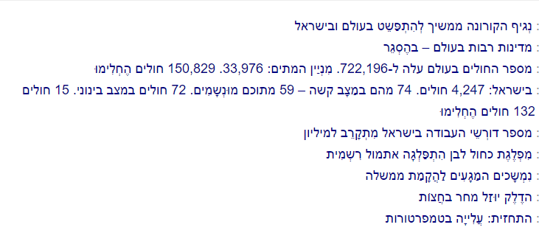
העובדות

Slide 9
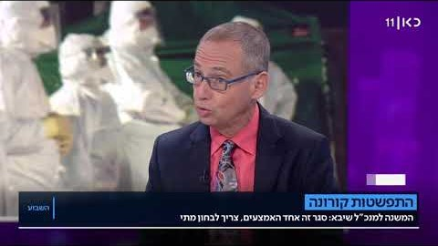
האם מנכ"ל בי"ח שיבא מביע עמדה?
האם יש להטיל סגר ולהשבית את המשק בישראל?

Slide 10
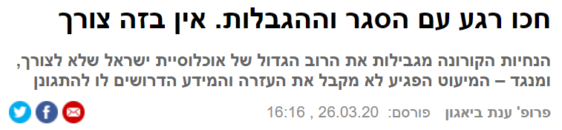
זיהוי עמדת הכותב

Slide 11
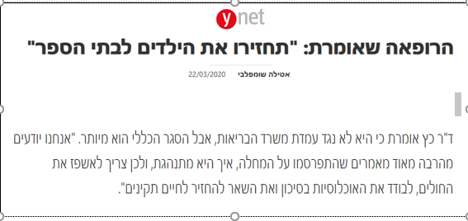
קטעי עיתונות – זיהוי עמדת הכותב

Slide 12
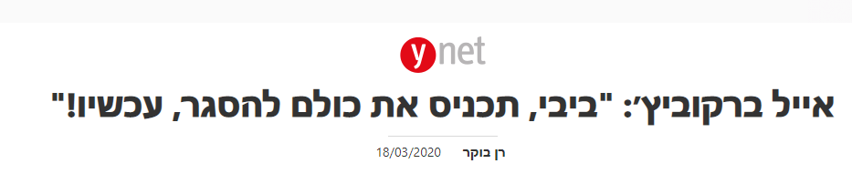
קטעי עיתונות – זיהוי עמדת הכותב

Slide 13
אז..
עובדה- כתיבה אובייקטיבית (מסתמכת על המציאות, ניטרלית, אינה תלויה בכותב/ הדובר)
טענה/ עמדה- כתיבה סובייקטיבית (מתוך ראייה מזווית מסוימת המתבססת על תחושות/ מחשבות)

Slide 14
נשאלת השאלה
האם העמדה צריכה להיות מפורשת?
האם הצלחתם להבין את עמדת הכותב?

Slide 15

תרגיל
לפניכם מספר טוקבקים (תגובות גולשים באינטרנט).כתבו את העמדה של הכותב לכל אחד מהם. ציינו את המילים שעזרו לכם להבין את העמדה.

Slide 16
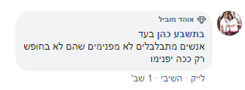


תרגיל
לפניכם מספר טוקבקים (תגובות גולשים באינטרנט)
כתבו את העמדה של כל אחד מהכותבים
ציינו את המילים שעזרו לכם לזהות את העמדה.

Slide 17
דגם הטיעון
חלק ב
שם המורה: רפאא טאפש

Slide 18
הנמקה – נימוק - נימוקים
הנמקה היא אמירה שמטרתה לתמוך בטענה ולבסס אותה
ישנם נימוקים מסוגים שונים
הסבר – מהם הגורמים, הסיבות לטענה
הוכחה – הוכחה מדעית, מחקר, סטטיסטיקה, עובדות
דוגמה – מקרה אמיתי שקרה

Slide 19
טענה + הנמקה
- פעילות מילולית וחברתית של חשיבה, שמטרתה לשכנע בביקורת הגיונית. תפקיד הטיעונים להציג בפני הנמען את נכונות הטענה ואת צדקתה.
אנו "מוכרים" רעיון.
עלינו לזכות באמון הנמען תוך מתן תחושה שאנו בקיאים בבעיה ובפתרון.

Slide 20
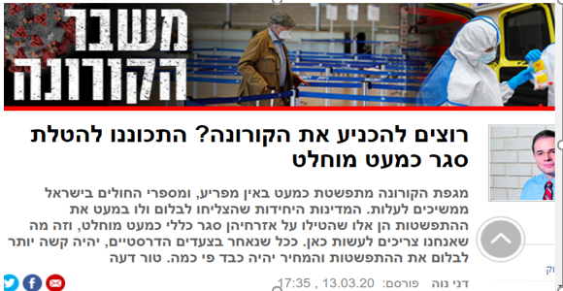
זהו את עמדת הכותב והנימוקים

Slide 21
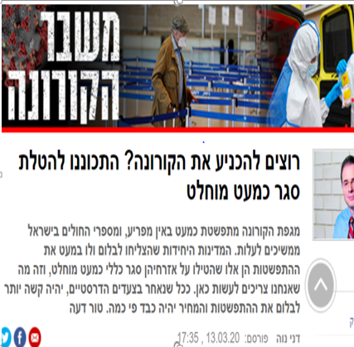
עמדת הכותב
והנימוקים
עמדת הכותב: חייבים להטיל סגר בישראל
הנימוקים:
מספר החולים בישראל ממשיך לעלות.
רק במדינות שהטילו סגר עצרו את התפשטות המגפה.
ככל שנאחר יותר יהיה קשה יותר לבלום-לעצור את ההתפשטות.
אם לא יוטל סגר המחיר יהיה כבד פי כמה.

Slide 22
איזה סוג של הנמקה בחר הדובר?
הנמקה היא אמירה שמטרתה לתמוך בטענה ולבסס אותה
ישנם נימוקים מסוגים שונים:
הסבר – מהם הגורמים, הסיבות לטענה
הוכחה – הוכחה מדעית, מחקר, סטטיסטיקה, עובדות
דוגמה – מקרה אמיתי שקרה
עמדת הכותב: חייבים להטיל סגר בישראל
הנימוקים:
מספר החולים בישראל ממשיך לעלות.
רק במדינות שהטילו סגר עצרו את התפשטות המגפה.
ככל שנאחר יותר יהיה קשה יותר לבלום-לעצור את ההתפשטות.
אם לא יוטל סגר המחיר יהיה כבד פי כמה.

Slide 23
עיינו בפסקות שלפניכם, זהו את הנימוקים בהן
"צריך היה כבר להוציא הוראות ברורות לכל הקשישים בני 70-80 ומעלה ולכל מי שיש לו מחלות רקע לא לצאת מהבית. זו האוכלוסייה שהנגיף עלול להביא אותה לבתי חולים ולהפיל עומס בלתי אפשרי על יחידות ההנשמה וטיפול נמרץ".

Slide 24
העמדה- צריך לעשות סגר על אוכלוסיית הקשישים.
הנימוק- " זו האוכלוסייה שהנגיף עלול להביא אותה לבתי חולים ולהפיל עומס בלתי אפשרי על יחידות ההנשמה וטיפול נמרץ".
נימוק מסוג הסבר
שימו לב למילים הסובייקטיביות

Slide 25
"על הממשלה להתכונן להטלת סגר כמעט מוחלט. הלוואי ואתבדה אבל זו כנראה הדרך היחידה שבה ניתן יהיה לעצור את ההתפשטות בישראל. טאיוון, סינגפור הן מדינות שעשו זאת והצליחו."
העמדה- צריך להטיל סגר מוחלט על אזרחי המדינה.
נימוק 1- זו הדרך היחידה לעצור את התפשטות הנגיף .
נימוק מסוג הסבר
נימוק 2- טאיוון וסינגפור עשו זאת והצליחו. נימוק מסוג דוגמה

Slide 26
הקשיבו לדברי ראש הממשלה

Slide 27
מהי עמדת ראש הממשלה בנימין נתניהו סביב נושא ההסגר בעקבות הקורונה?
מהם הנימוקים שבאמצעותם הוא מבסס/ מאושש את עמדתו?

Slide 28
עמדת ראש הממשלה:
נשארים בבתים- נשארים בחיים
נימוקים:
הסכנה אורבת ולא מבדילה בין אנשים.
אם לא תעשו זאת יהיה כאן אסון.

Slide 29
מטרת העל: שכנוע- בזה נדון בשיעורי ההמשך.
אבל נסו להצביע על דרך העברת המסר
שאלות ריטוריות
תחושה של בקיאות בבעיה ובפתרון

Slide 30


